Slide 1
Denoising Diffusion Probabilistic Models
Jonathan Ho, Ajay Jain, Pieter Abbeel

Slide 2
Contents
Introduction
Methods
Results
Discussion

Slide 3
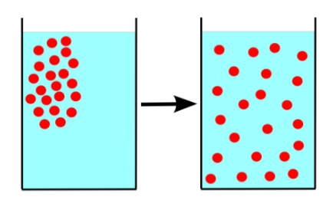
1. Introduction
Background

Slide 4
1. Introduction
Diffusion

Slide 5
1. Introduction
Background
최근 deep generative models은 다양한 data modalities에서 고품질 샘플을 보여줌.
GANs, autoregressive models, flows, VAEs는 인상적인 이미지와 오디오 샘플을 합성
Score based modeling과 scroe matching에서도 GANs와 비교할 만한 이미지를 생성하는 데 놀라운 진전이 있었음.
Diffusion Probabilistic Model
확산 확률 모델은 유한한 시간 내에 데이터와 일치하는 샘플을 생성하도록 variational inference을 사용하여 훈련된 parameterized Markov chain이다.
이 연쇄의 전이는 diffusion process을 역전시키도록 학습되는데, 이는 점진적으로 데이터에 noise를 추가하는 마르코프 연쇄입니다.
확산이 작은 양의 가우시안 노이즈로 구성될 때, 샘플링 연쇄의 전이를 조건부 가우시안(conditional Gaussians)으로 설정하는 것이 충분하여 단순한 신경망 매개변수가 가능합니다.
확산 모델의 특징
확산 모델은 정의하기 쉽고 훈련이 효율적입니다.
그러나 지금까지 확산 모델이 고품질 샘플을 생성할 수 있다는 증명이 없었습니다.
연구 결과
이 연구는 확산 모델이 실제로 고품질 샘플을 생성할 수 있음을 보여주며, 때로는 다른 생성 모델의 발표된 결과보다 더 나은 샘플을 생성할 수 있음을 증명합니다.
특정 매개변수가 확산 모델을 훈련하는 동안 여러 노이즈 수준에서 노이즈 제거 점수 매칭(denoising score matching)과 샘플링 중에 annealed Langevin dynamics와의 등가성을 드러냅니다.
이 매개변수를 사용하여 최고의 샘플 품질 결과를 얻었기 때문에, 이 등가성을 주요 기여 중 하나로 간주합니다.
로그 가능도
확산 모델은 다른 가능도 기반 모델(likelihood-based models)과 비교할 때 경쟁력 있는 로그 가능도를 가지지 않지만, 에너지 기반 모델과 점수 매칭에 대해 보고된 큰 추정치를 능가하는 로그 가능도를 가집니다.
모델의 대부분의 손실 없는 코드 길이는 눈에 보이지 않는 이미지 세부 사항을 설명하는 데 사용됩니다.
손실 압축 및 샘플링 절차
손실 압축의 언어로 이 현상을 더 정밀하게 분석하고, 확산 모델의 샘플링 절차가 자귀적 디코딩과 유사한 점진적 디코딩의 일종임을 보여줍니다.
이 요약을 통해 확산 확률 모델이 고품질 샘플을 생성할 수 있으며, 특히 특정 매개변수를 통해 노이즈 제거 점수 매칭과 annealed Langevin dynamics와의 연결을 발견했다는 것을 알 수 있습니다.

Slide 6
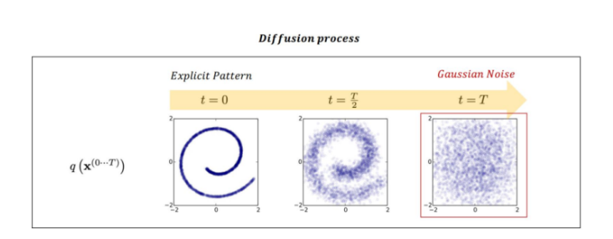
1. Introduction
Background
Diffusion Probabilistic Model
확산 확률 모델은 유한한 시간 내에 데이터와 일치하는 샘플을 생성하도록 variational inference을 사용하여 훈련된 parameterized Markov chain이다.
이 연쇄의 전이는 diffusion process을 역전시키도록 학습되는데, 이는 점진적으로 데이터에 noise를 추가하는 마르코프 연쇄입니다.
확산이 작은 양의 가우시안 노이즈로 구성될 때, 샘플링 연쇄의 전이를 조건부 가우시안(conditional Gaussians)으로 설정하는 것이 충분하여 단순한 신경망 매개변수가 가능합니다.
확산 모델의 특징
확산 모델은 정의하기 쉽고 훈련이 효율적입니다.
그러나 지금까지 확산 모델이 고품질 샘플을 생성할 수 있다는 증명이 없었습니다.

Slide 7
1. Introduction
Background
Diffusion Probabilistic Model
확산 확률 모델은 유한한 시간 내에 데이터와 일치하는 샘플을 생성하도록 variational inference을 사용하여 훈련된 parameterized Markov chain이다.
이 연쇄의 전이는 확산 과정(diffusion process)을 역전시키도록 학습되는데, 이는 점진적으로 데이터에 노이즈를 추가하는 마르코프 연쇄입니다.
확산이 작은 양의 가우시안 노이즈로 구성될 때, 샘플링 연쇄의 전이를 조건부 가우시안(conditional Gaussians)으로 설정하는 것이 충분하여 단순한 신경망 매개변수가 가능합니다.
확산 모델의 특징
확산 모델은 정의하기 쉽고 훈련이 효율적입니다.
그러나 지금까지 확산 모델이 고품질 샘플을 생성할 수 있다는 증명이 없었습니다.
연구 결과
이 연구는 확산 모델이 실제로 고품질 샘플을 생성할 수 있음을 보여주며, 때로는 다른 생성 모델의 발표된 결과보다 더 나은 샘플을 생성할 수 있음을 증명합니다.
특정 매개변수가 확산 모델을 훈련하는 동안 여러 노이즈 수준에서 노이즈 제거 점수 매칭(denoising score matching)과 샘플링 중에 annealed Langevin dynamics와의 등가성을 드러냅니다.
이 매개변수를 사용하여 최고의 샘플 품질 결과를 얻었기 때문에, 이 등가성을 주요 기여 중 하나로 간주합니다.

Slide 8
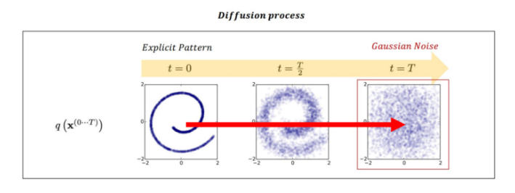
1. Diffusion Probabilistic Models

Slide 9
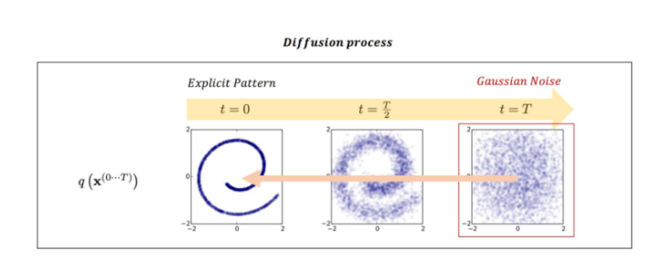
1. Diffusion Probabilistic Models

Slide 10
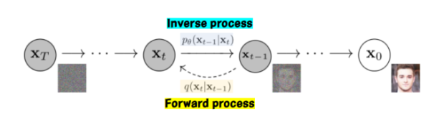
1. Diffusion Probabilistic Models

Slide 11
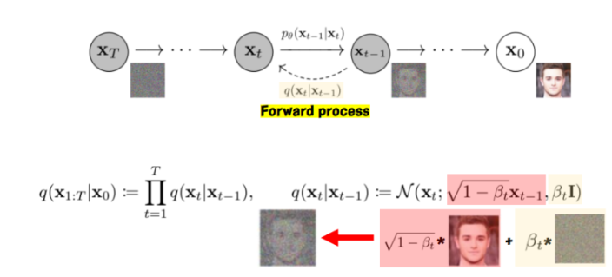
1. Diffusion Probabilistic Models
Data가 주어졌을 때 임의의 timestep t 시점에서의 xt를 자유롭게 sampling 할수있다는 장점

Slide 12
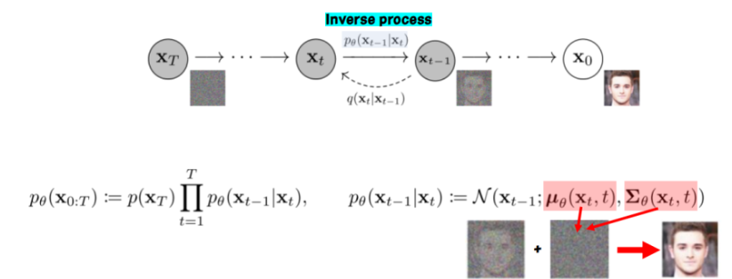
1. Diffusion Probabilistic Models

Slide 13
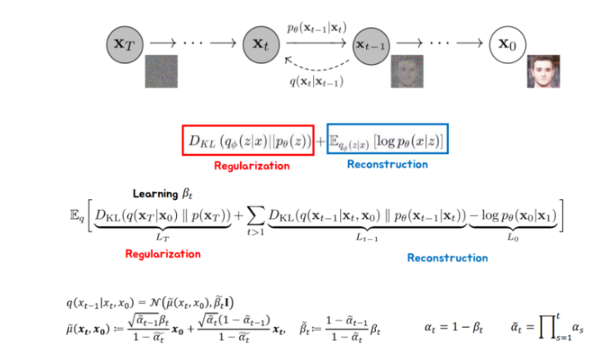
1. Diffusion Probabilistic Models

Slide 14
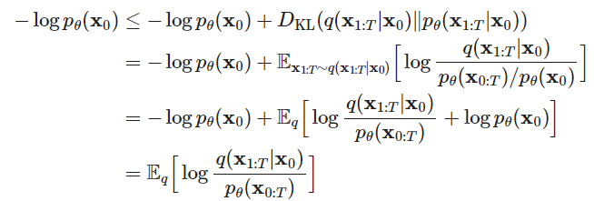
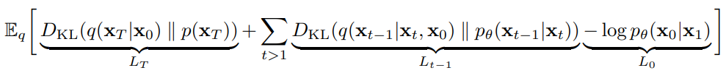
1. Diffusion Probabilistic Models

Slide 15
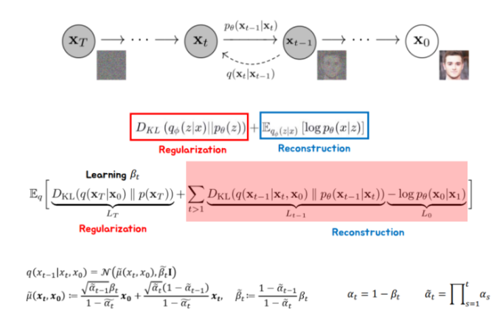
1. Diffusion Probabilistic Models

Slide 16
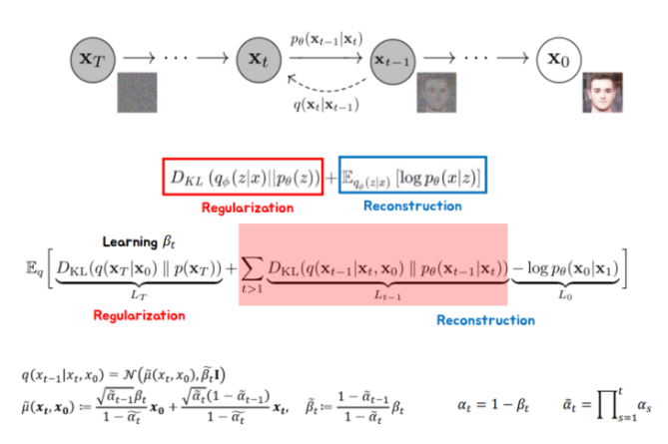
1. Diffusion Probabilistic Models

Slide 17
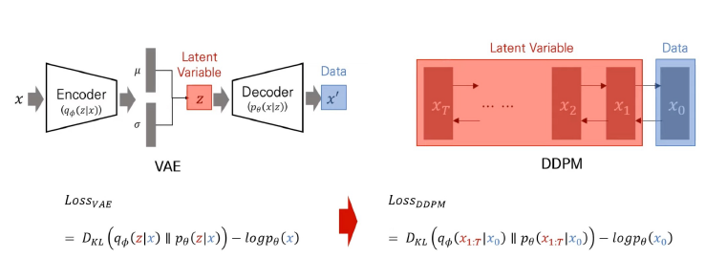
1. Introduction

Slide 18
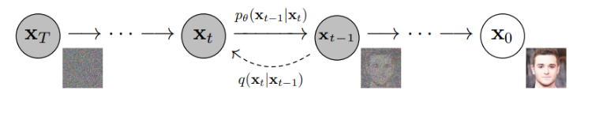


2. Methods

Slide 19
3. Results
2) Analysis of T and NK cell clusters in II and III stage HCC samples

Slide 20
3. Results
3) Myeloid cell cluster classification and trajectory in II and III stage HCC samples

Slide 21
3. Results

Slide 22
3. Results

Slide 23
3. Results

Slide 24
3. Results
6) In Vivo Experiments

Slide 25
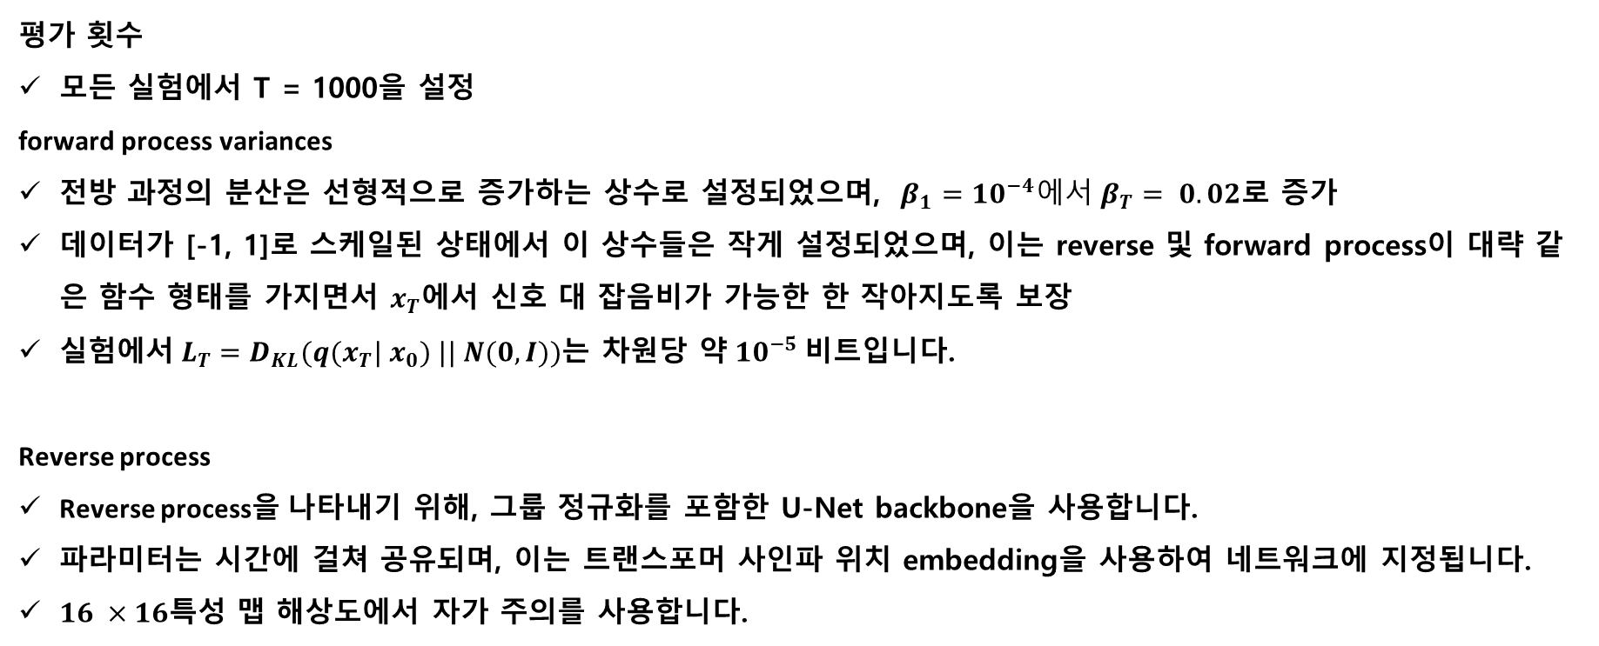
4. Experiments
평가 횟수
모든 실험에서 T = 1000을 설정
forward process variances
전방 과정의 분산은 선형적으로 증가하는 상수로 설정되었으며, $β_{1}={10}^{−4}에서 β_{T}= 0.02$로 증가
데이터가 [-1, 1]로 스케일된 상태에서 이 상수들은 작게 설정되었으며, 이는 reverse 및 forward process이 대략 같은 함수 형태를 가지면서 $x_{T}$에서 신호 대 잡음비가 가능한 한 작아지도록 보장
실험에서$L_{T}=D_{KL}(q(x_{T}| x_{0}) || N(0, I))$는 차원당 약${10}^{−5}$비트입니다.
Reverse process
Reverse process을 나타내기 위해, 그룹 정규화를 포함한 U-Net backbone을 사용합니다.
파라미터는 시간에 걸쳐 공유되며, 이는 트랜스포머 사인파 위치 embedding을 사용하여 네트워크에 지정됩니다.
$16 ×16$특성 맵 해상도에서 자가 주의를 사용합니다.

Slide 26
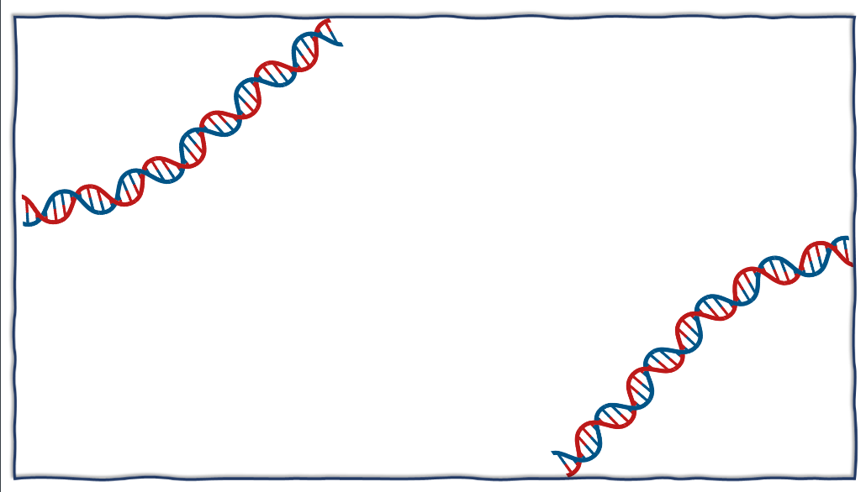
Thank you

